Slide 1
YOLOv2
Joseph Redmon
主讲人：黄泽宇-造就科技-广州
【Object Detection经典算法研读系列】 之 YOLOv2

Slide 2
YOLOv2
YOLO9000
2016.12.25
YOLO9000: Better, Faster, Stronger
【Object Detection经典算法研读系列】 之 YOLOv2

Slide 3
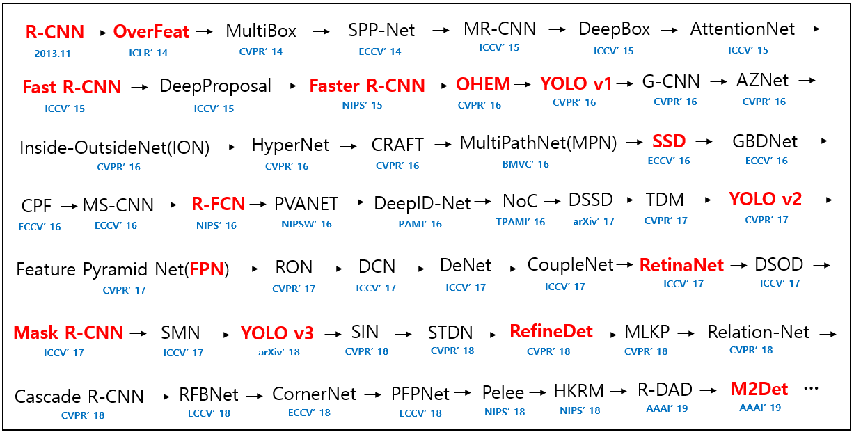
物体检测算法历史沿革
2015.06.08
2016.12.25
2016.12.09
2018.04.28
【Object Detection经典算法研读系列】 之 YOLOv2

Slide 4
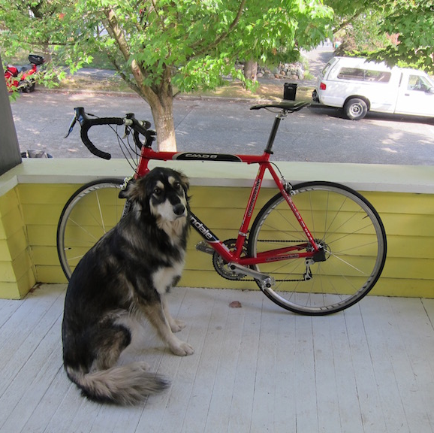
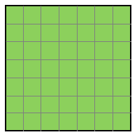

YOLOv1回顾
448
步长：64
7
Layer 1
Layer 2
Layer 24
FC Layer 1
448
…
FC Layer 2
7
feature extractor network
object detection layers
7x7x30
(trained on ImageNet)
(trained on Pascal VOC)
5
5
20
输出：7x7x30
anchor free
所预测的x,y,w,h即是Ground Truth的x,y,w,h，而非GT与Anchor box的offset
一个cell只输出一个预测框
p_conf是Grouth Truth与预测框的IoU
【Object Detection经典算法研读系列】 之 YOLOv2

Slide 5
YOLOv1回顾
448/64=7
(X - C_x)/64 = sigmoid(x)
(Y - C_y)/64 = sigmoid(y)
Y
W/448 = sigmoid(w)
H/448 = sigmoid(h)
X=64*3 + 48
A
H=200/448
448/64=7
64
64
W=350/448
【Object Detection经典算法研读系列】 之 YOLOv2

Slide 6
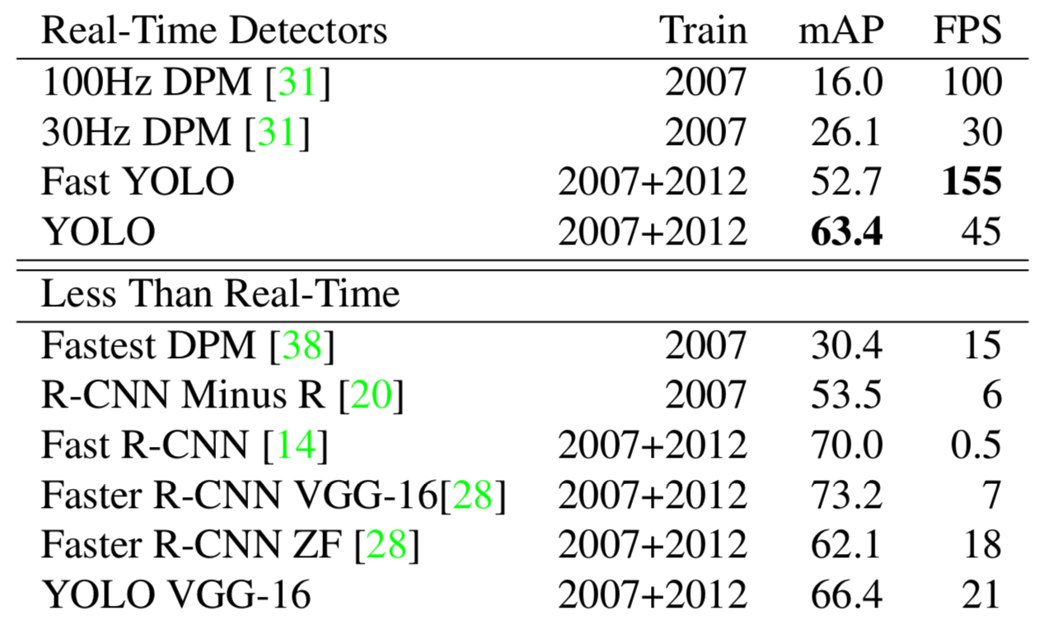
YOLOv1回顾
Geforce GTX Titan X
【Object Detection经典算法研读系列】 之 YOLOv2

Slide 7
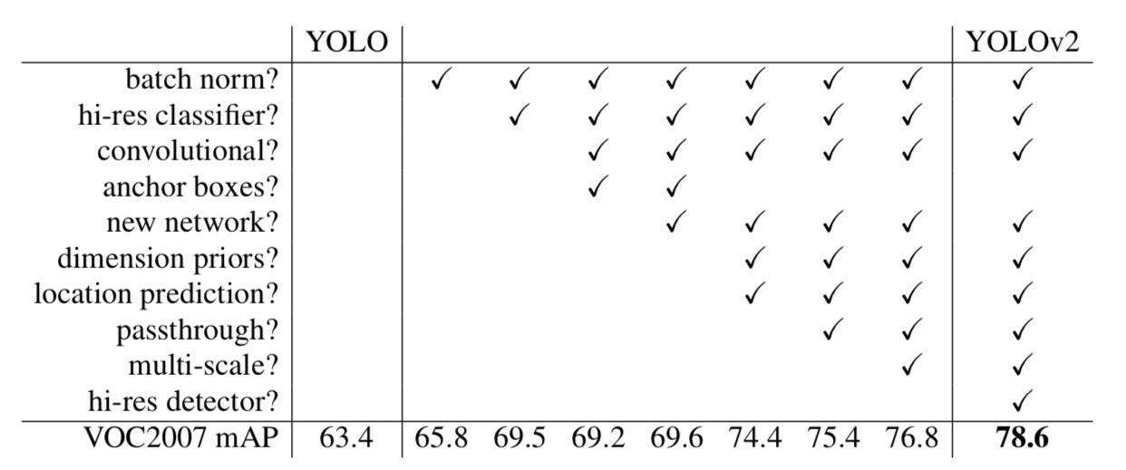
Tricks
论Trick的重要性
【Object Detection经典算法研读系列】 之 YOLOv2

Slide 8
Tricks
Batch Normalization
提升 2.4mAP
加快训练和收敛速度
有一定正则化作用，可以不用dropout
【Object Detection经典算法研读系列】 之 YOLOv2

Slide 9
Tricks
High Resolution Classifier
提升 3.7mAP
先在224x224分辨率图片上训练
最后10个epoch在448x448分辨率上训练
【Object Detection经典算法研读系列】 之 YOLOv2

Slide 10
Tricks
Convolutional With Anchor Boxes
提升 -0.3mAP
recall从81%提升88%
使用全卷积实现
使用9个先验框（3个ratio，3个scale）
输入图片从448x448变为418x418，步长从64变为32，
输出从7x7x30变为13x13x9x25
【Object Detection经典算法研读系列】 之 YOLOv2

Slide 11
Tricks
New Network
提升 0.4mAP
Darknet19
【Object Detection经典算法研读系列】 之 YOLOv2

Slide 12
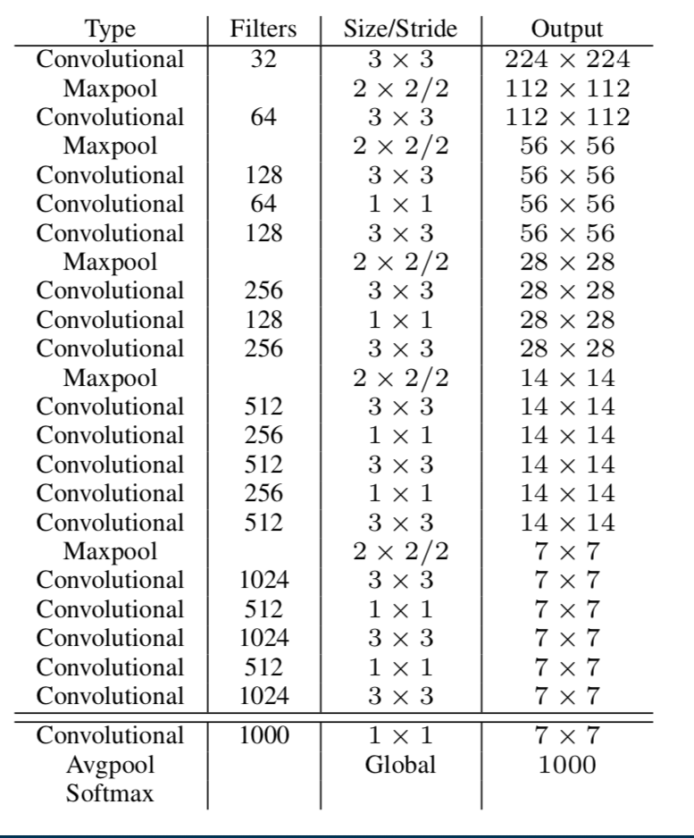
Tricks
Darknet19
Inception
VGG
Network in Network
【Object Detection经典算法研读系列】 之 YOLOv2

Slide 13
Tricks
Dimension Clusters + Direct Location Prediction
提升 4.8mAP
用1- IoU表示距离
5个Anchor Boxes
直接预测x,y坐标，而非Anchor的长宽相对值
【Object Detection经典算法研读系列】 之 YOLOv2

Slide 14
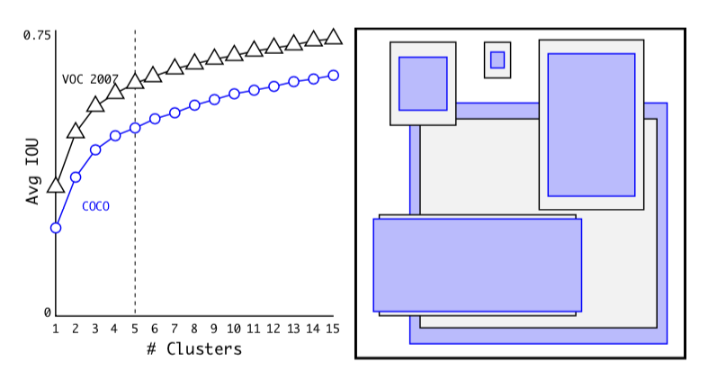

Tricks
【Object Detection经典算法研读系列】 之 YOLOv2

Slide 15
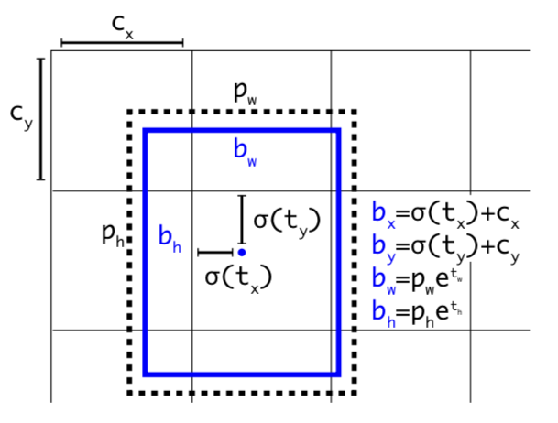
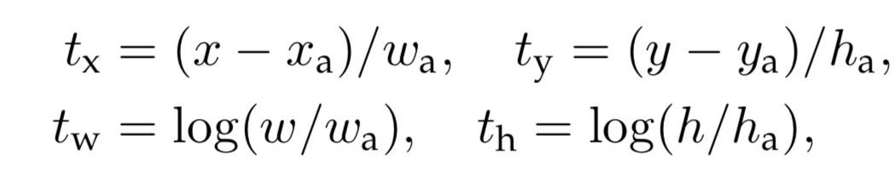
Tricks
Faster R-CNN
YOLOv2
【Object Detection经典算法研读系列】 之 YOLOv2

Slide 16
Tricks
Fine-Grained Features
提升 1.0mAP
将上一个分辨率的特征融合到最后一个分辨率
Reshape + Concatenate
【Object Detection经典算法研读系列】 之 YOLOv2

Slide 17
Tricks
分类
物体检测
output
418x418
209x209
209x209
104x104
104x104
104x104
104x104
52x52
Fine-Grained Features
52x52
52x52
将上一个分辨率的特征
融合到最后一个分辨率
52x52
26x26
26x26
26x26
26x26
26x26
Reshape + Concatenate
26x26
26x26x512
13x13
13x13
13x13
passthrough
13x13
13x13
13x13
13x13x2048
【Object Detection经典算法研读系列】 之 YOLOv2

Slide 18
Tricks
Multi-Scale Training
提升 1.4mAP
每几个迭代步，随机从{320, 352, ..., 608}中选取分辨率
【Object Detection经典算法研读系列】 之 YOLOv2

Slide 19
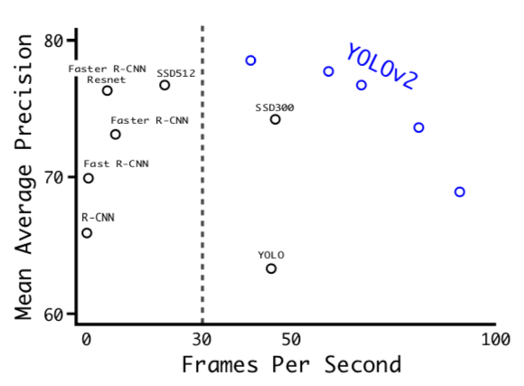
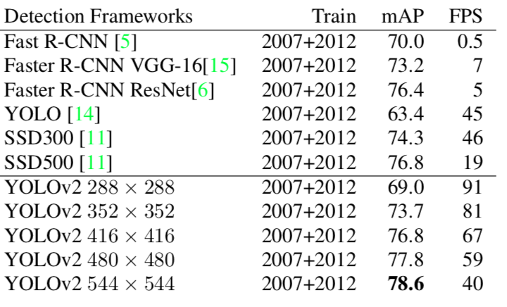
Tricks
Multi-Scale Training
每几个迭代步，
随机从{320, 352, ..., 608}中
选取分辨率
【Object Detection经典算法研读系列】 之 YOLOv2

Slide 20
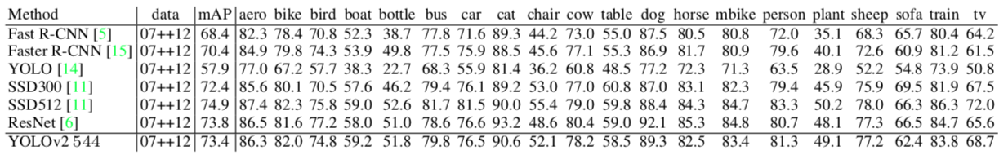
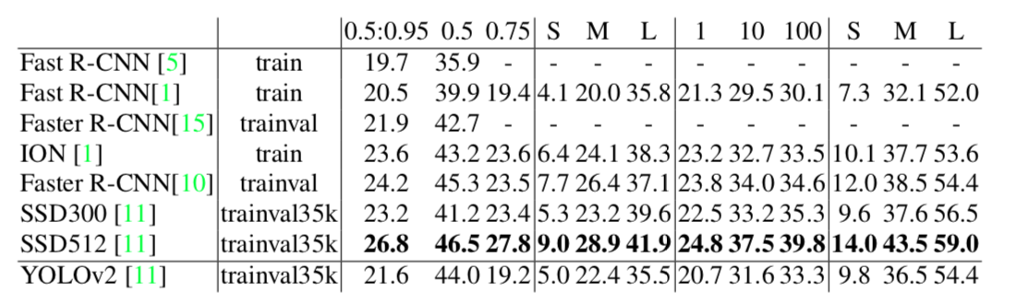
整体性能
VOC
COCO
【Object Detection经典算法研读系列】 之 YOLOv2

Slide 21
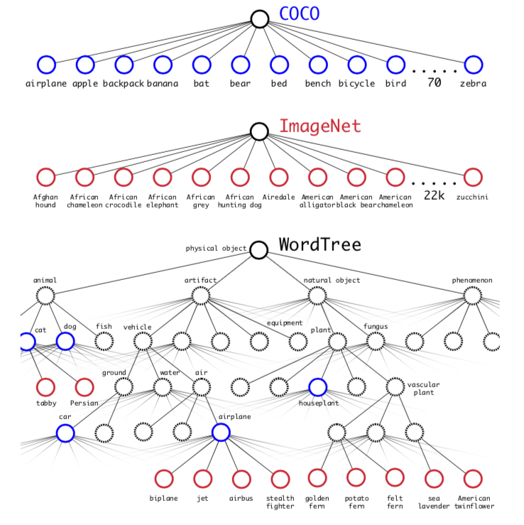
YOLO9000
【Object Detection经典算法研读系列】 之 YOLOv2

Slide 22
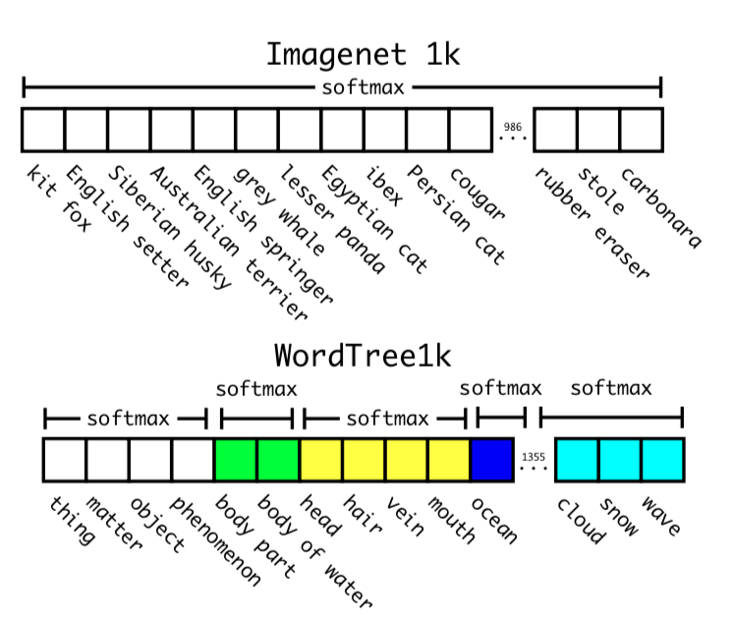
YOLO9000
【Object Detection经典算法研读系列】 之 YOLOv2

Slide 23
总结
1、YOLOv2
10个tricks
2、YOLO9000
层级标签，数据集融合
【Object Detection经典算法研读系列】 之 YOLOv2

Slide 24
The End！
欢迎大家提问
☺☺☺☺☺
主讲人：黄泽宇-造就科技-广州
【Object Detection经典算法研读系列】 之 YOLOv2

